Slide 1
Θεωρία πληροφορίας και στοιχεία κωδίκων: Ενότητα 4
Α. Κατσιώτης
Εαρινό εξάμηνο 2016

Slide 2
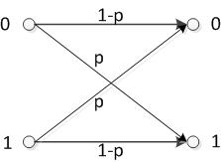
Κωδικοποίηση Καναλιού
Δυαδικό Συμμετρικό Κανάλι (BSC)
Εισαγωγή σφαλμάτων στη μεταδιδόμενη ακολουθία από το κανάλι
Ο δέκτης δεν έχει τη δυνατότητα να «αντιληφθεί» την ύπαρξη των σφαλμάτων
BSC
1101001
0101011

Slide 3
Κωδικοποίηση Καναλιού
Μία απλή ιδέα: Επανάληψη της μετάδοσης κάθε bit πληροφορίας n φορές
Ο δέκτης θεωρεί ότι η τιμή ενός bit πληροφορίας είναι η τιμή (0 ή 1) που εμφανίζεται τις περισσότερες φορές στην αντίστοιχη n-αδα (αποκωδικοποίηση πλειοψηφικής λογικής)
111111000111000000111
BSC
101111000011010000111

Slide 4
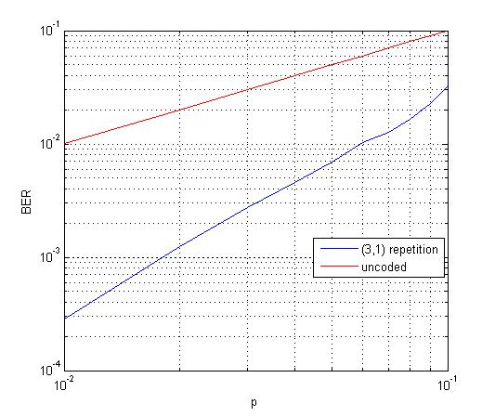
Πιθανότητα Σφάλματος-Προσομοίωση

Slide 5
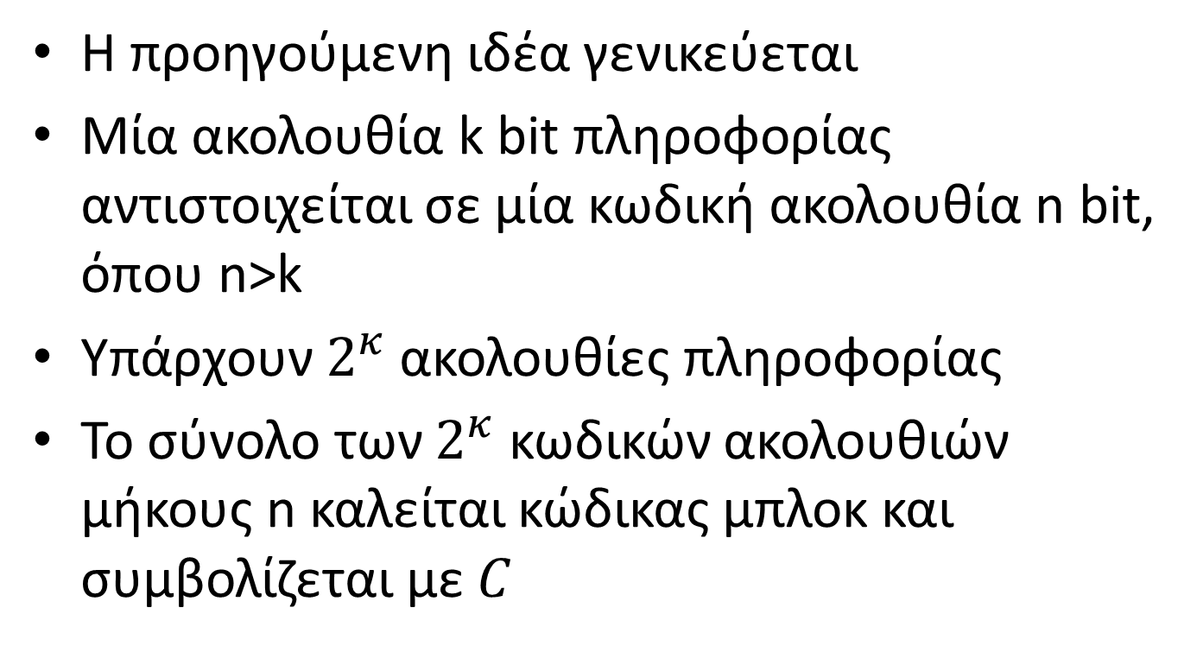
Κώδικες Μπλοκ
Η προηγούμενη ιδέα γενικεύεται
Μία ακολουθία k bit πληροφορίας αντιστοιχείται σε μία κωδική ακολουθία n bit, όπου n>k
Υπάρχουν $2^{κ}$ ακολουθίες πληροφορίας
Το σύνολο των $2^{κ}$ κωδικών ακολουθιών μήκους n καλείται κώδικας μπλοκ και συμβολίζεται με $C$

Slide 6
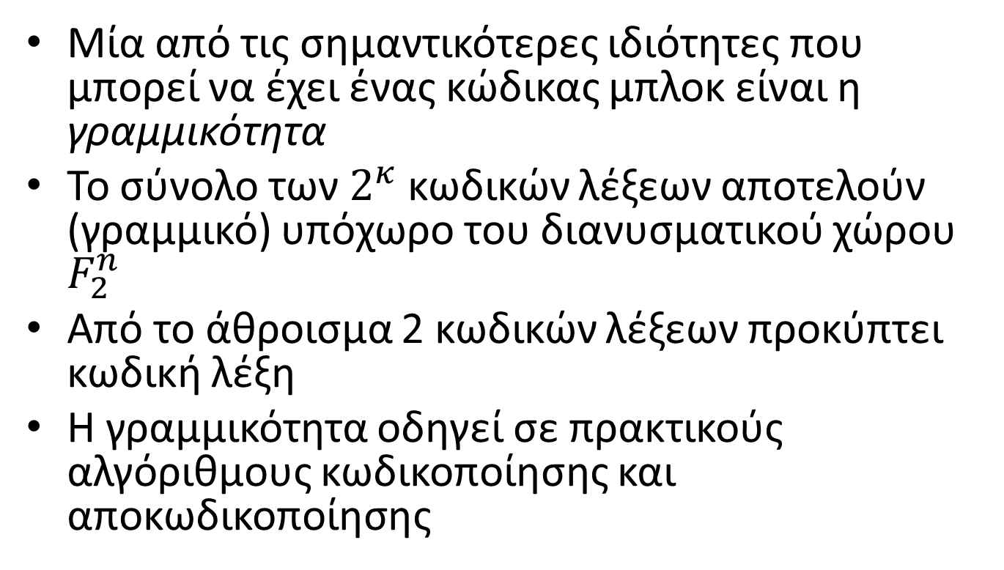
Γραμμικοί Κώδικες Μπλοκ
Μία από τις σημαντικότερες ιδιότητες που μπορεί να έχει ένας κώδικας μπλοκ είναι η γραμμικότητα
Το σύνολο των $2^{κ}$ κωδικών λέξεων αποτελούν (γραμμικό) υπόχωρο του διανυσματικού χώρου $F_{2}^{n}$
Από το άθροισμα 2 κωδικών λέξεων προκύπτει κωδική λέξη
Η γραμμικότητα οδηγεί σε πρακτικούς αλγόριθμους κωδικοποίησης και αποκωδικοποίησης

Slide 7
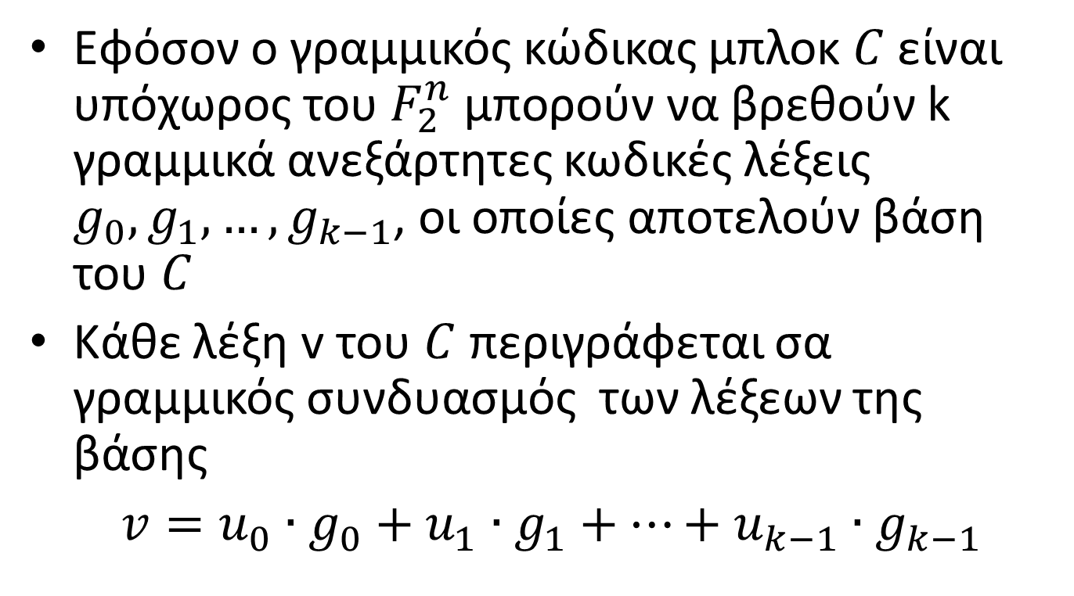
Πίνακας Γεννήτορας
Εφόσον ο γραμμικός κώδικας μπλοκ $C$είναι υπόχωρος του $F_{2}^{n}$ μπορούν να βρεθούν k γραμμικά ανεξάρτητες κωδικές λέξεις $g_{0}, g_{1},…, g_{k−1}$, οι οποίες αποτελούν βάση του $C$
Κάθε λέξη v του $C$ περιγράφεται σα γραμμικός συνδυασμός των λέξεων της βάσης
$v=u_{0}∙g_{0}+u_{1}∙g_{1}+…+u_{k−1}∙g_{k−1}$

Slide 8
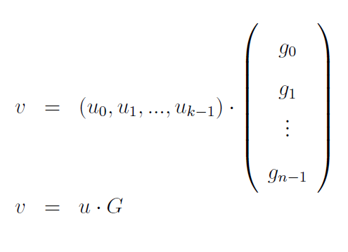
Πίνακας Γεννήτορας
Τα στοιχεία μιας βάσης απαρτίζουν τον kxn πίνακα γεννήτορα G
Αν υποθέσουμε ότι η u είναι μία ακολουθία πληροφορίας, τότε η κωδικοποίησή της πραγματοποιείται πολλαπλασιάζοντάς τη με τον πίνακα γεννήτορα

Slide 9
Πίνακας Γεννήτορας
Παράδειγμα
Μήνυμα | Κωδική λέξη
0000 | 0000000
1000 | 1101000
0100 | 0110100
1100 | 1011100
0010 | 1110010
1010 | 0011010
0110 | 1000110
1110 | 0101110
0001 | 1010001
1001 | 0111001
0101 | 1100101
1101 | 0001101
0011 | 0100011
1011 | 1001011
0111 | 0010111
1111 | 1111111

Slide 10
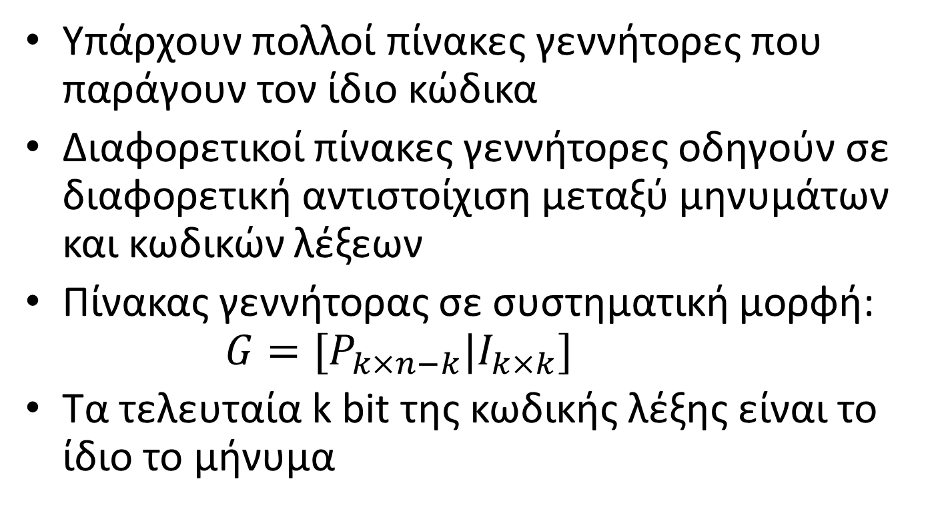
Συστηματικός Πίνακας Γεννήτορας
Υπάρχουν πολλοί πίνακες γεννήτορες που παράγουν τον ίδιο κώδικα
Διαφορετικοί πίνακες γεννήτορες οδηγούν σε διαφορετική αντιστοίχιση μεταξύ μηνυμάτων και κωδικών λέξεων
Πίνακας γεννήτορας σε συστηματική μορφή: $G=[P_{k×n−k}|I_{k×k}]$
Τα τελευταία k bit της κωδικής λέξης είναι το ίδιο το μήνυμα

Slide 11
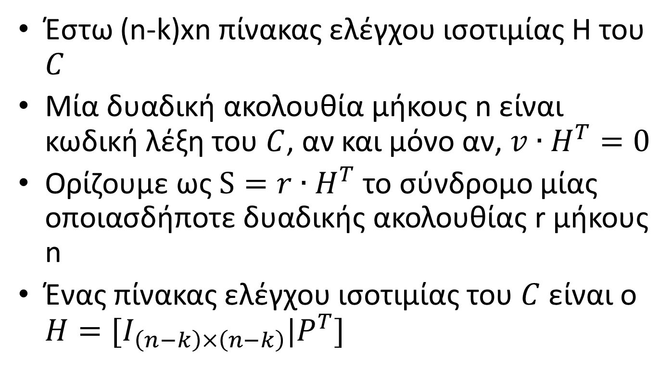
Πίνακας Ελέγχου Ισοτιμίας
Έστω (n-k)xn πίνακας ελέγχου ισοτιμίας H του $C$
Μία δυαδική ακολουθία μήκους n είναι κωδική λέξη του $C$, αν και μόνο αν, $v∙H^{T}=0$
Ορίζουμε ως $S=r∙H^{T}$ το σύνδρομο μίας οποιασδήποτε δυαδικής ακολουθίας r μήκους n
Ένας πίνακας ελέγχου ισοτιμίας του $C$ είναι ο $H=[I_{\left(n−k\right)×\left(n−k\right)}|P^{T}]$

Slide 12
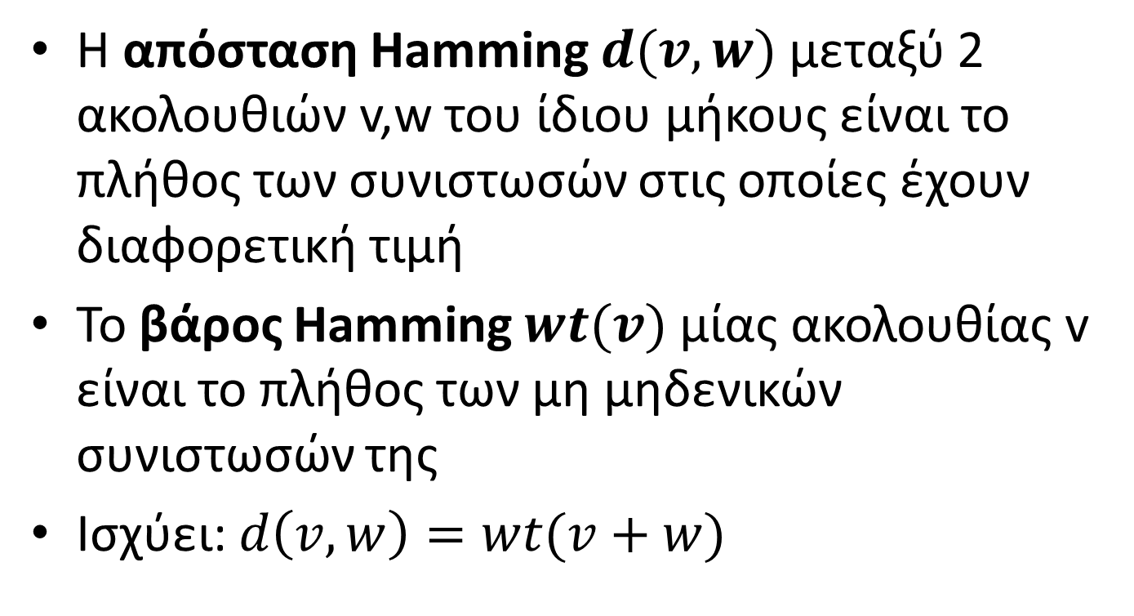
Απόσταση & Βάρος Hamming
Η απόσταση Hamming $d(v,w)$ μεταξύ 2 ακολουθιών v,w του ίδιου μήκους είναι το πλήθος των συνιστωσών στις οποίες έχουν διαφορετική τιμή
Το βάρος Hamming $wt(v)$ μίας ακολουθίας v είναι το πλήθος των μη μηδενικών συνιστωσών της
Ισχύει: $d\left(v,w\right)=wt(v+w)$

Slide 13
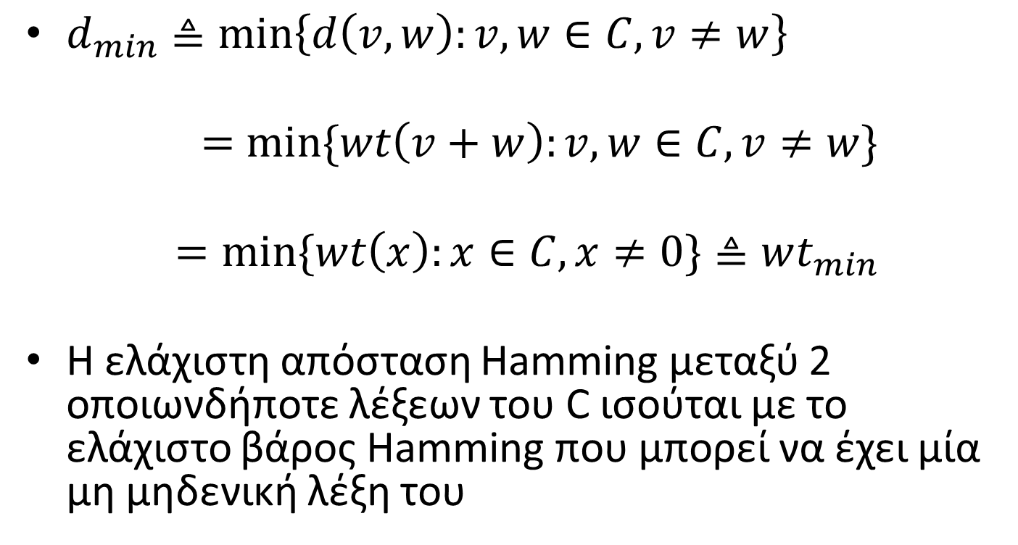
Ελάχιστη απόσταση Hamming γραμμικού κώδικα μπλοκ
$d_{min}≜\min\left\{d\left(v,w\right):v,w∈C, v≠w\right\}$
$$=\min{\{wt\left(v+w\right):v,w∈C, v≠w\}}$$
$=\min{\{wt\left(x\right):x∈C,x≠0\}≜wt_{min}}$
Η ελάχιστη απόσταση Hamming μεταξύ 2 οποιωνδήποτε λέξεων του C ισούται με το ελάχιστο βάρος Hamming που μπορεί να έχει μία μη μηδενική λέξη του

Slide 14
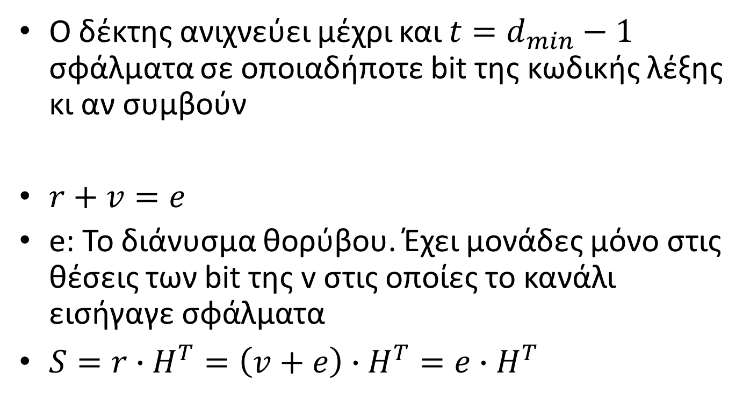
Ανίχνευση Σφαλμάτων
Ο δέκτης ανιχνεύει μέχρι και $t=d_{min}−1$ σφάλματα σε οποιαδήποτε bit της κωδικής λέξης κι αν συμβούν
$r+v=e$
e: Το διάνυσμα θορύβου. Έχει μονάδες μόνο στις θέσεις των bit της v στις οποίες το κανάλι εισήγαγε σφάλματα
$S=r∙H^{T}=\left(v+e\right)∙H^{T}=e∙H^{T}$
BSC
v
r

Slide 15
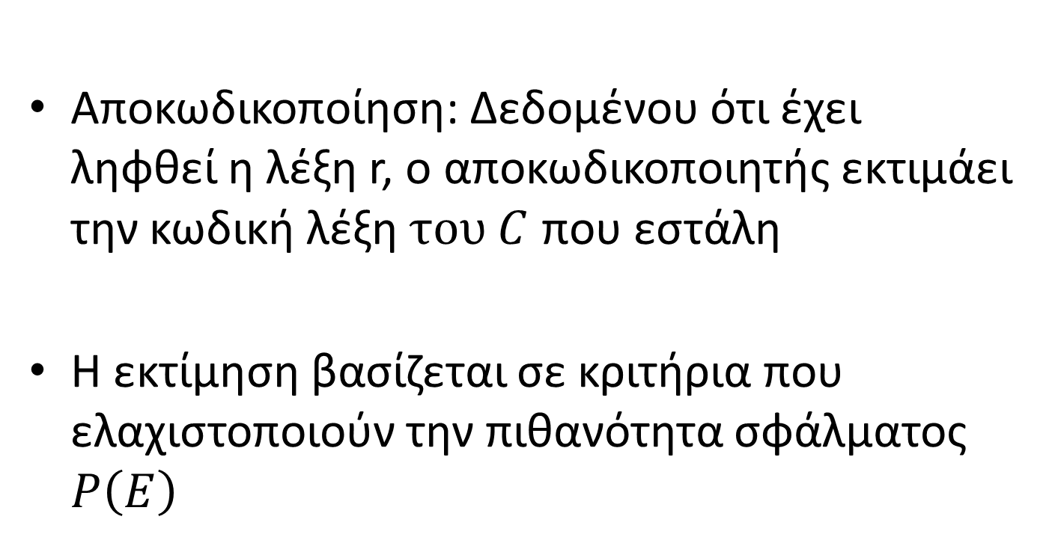
Αποκωδικοποίηση/Διόρθωση σφαλμάτων
Αποκωδικοποίηση: Δεδομένου ότι έχει ληφθεί η λέξη r, o αποκωδικοποιητής εκτιμάει την κωδική λέξη $του$ $C$ που εστάλη
Η εκτίμηση βασίζεται σε κριτήρια που ελαχιστοποιούν την πιθανότητα σφάλματος $P\left(E\right)$

Slide 16
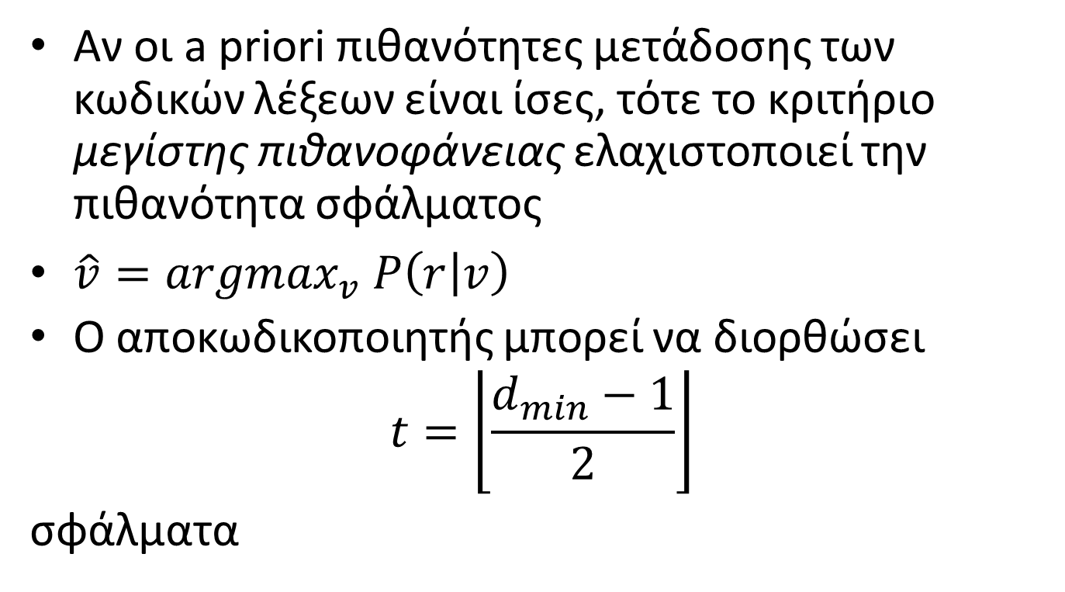
Αποκωδικοποίηση/Διόρθωση σφαλμάτων
Αν οι a priori πιθανότητες μετάδοσης των κωδικών λέξεων είναι ίσες, τότε το κριτήριο μεγίστης πιθανοφάνειας ελαχιστοποιεί την πιθανότητα σφάλματος
$\hat{v}=argmax_{v} P\left(r | v\right)$
Ο αποκωδικοποιητής μπορεί να διορθώσει
$$t=\left\lfloor \frac{d_{min}−1}{2}\right\rfloor$$
σφάλματα

Slide 17
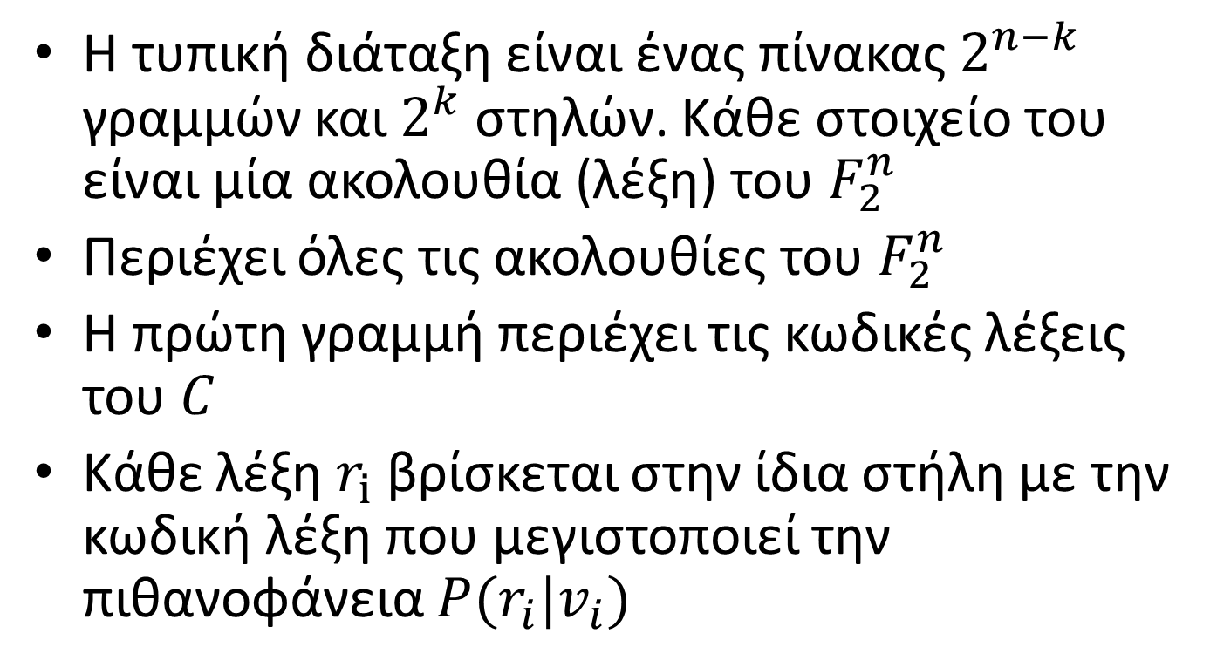
Αποκωδικοποίηση Τυπικής Διάταξης
Η τυπική διάταξη είναι ένας πίνακας $2^{n−k}$ γραμμών και $2^{k}$ στηλών. Κάθε στοιχείο του είναι μία ακολουθία (λέξη) του $F_{2}^{n}$
Περιέχει όλες τις ακολουθίες του $F_{2}^{n}$
Η πρώτη γραμμή περιέχει τις κωδικές λέξεις του $C$
Κάθε λέξη $r_{i}$ βρίσκεται στην ίδια στήλη με την κωδική λέξη που μεγιστοποιεί την πιθανοφάνεια $P(r_{i}|v_{i})$

Slide 18
Παράδειγμα
Πίνακας γεννήτορας
Τυπική Διάταξη

Slide 19
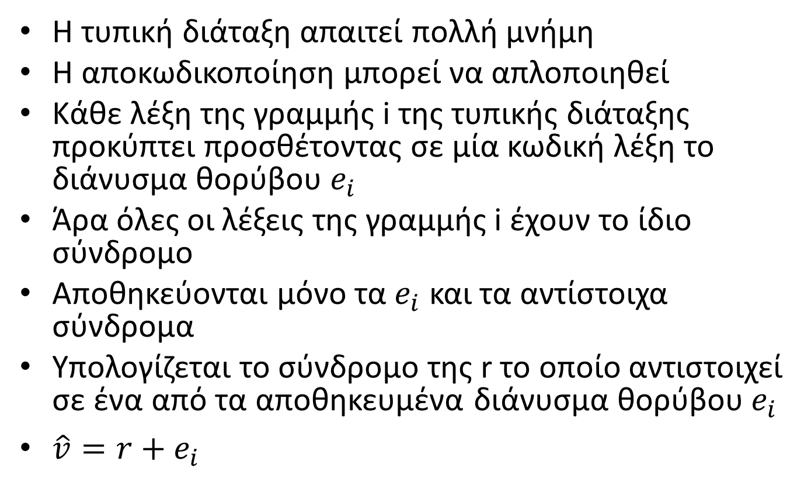
Αποκωδικοποίηση Συνδρόμου
Η τυπική διάταξη απαιτεί πολλή μνήμη
Η αποκωδικοποίηση μπορεί να απλοποιηθεί
Κάθε λέξη της γραμμής i της τυπικής διάταξης προκύπτει προσθέτοντας σε μία κωδική λέξη το διάνυσμα θορύβου $e_{i}$
Άρα όλες οι λέξεις της γραμμής i έχουν το ίδιο σύνδρομο
Αποθηκεύονται μόνο τα $e_{i}$ και τα αντίστοιχα σύνδρομα
Υπολογίζεται το σύνδρομο της r το οποίο αντιστοιχεί σε ένα από τα αποθηκευμένα διάνυσμα θορύβου $e_{i}$
$\hat{v}=r+e_{i}$

Slide 20
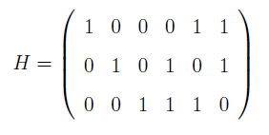
Παράδειγμα (συνέχεια)
Πίνακας ελέγχου ισοτιμιας
Διάνυσμα Θορύβου | Σύνδρομο
100000 | 100
010000 | 010
001000 | 001
000100 | 011
000010 | 101
000001 | 110
100100 | 111

Slide 21
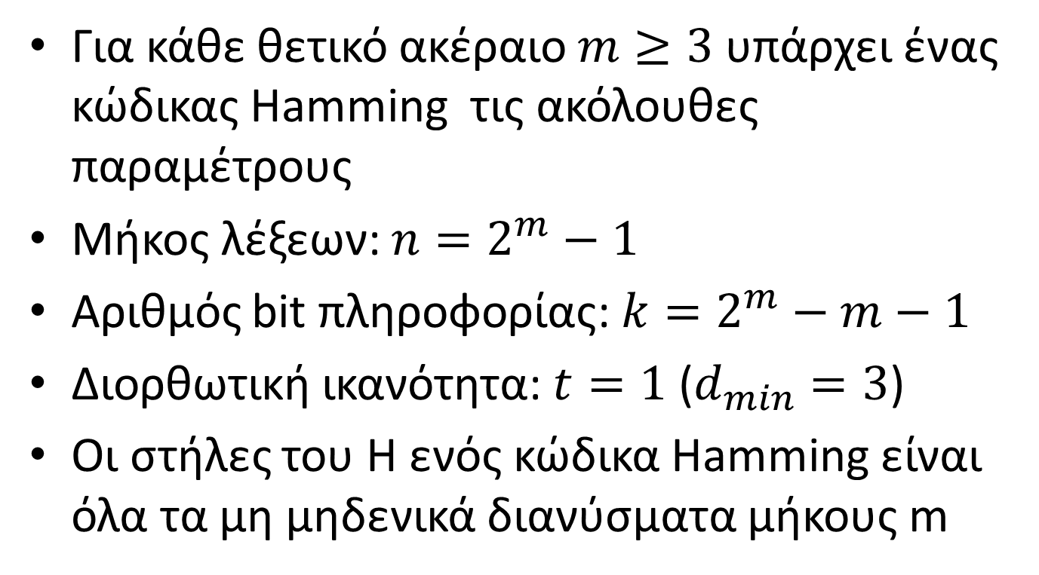
Κώδικες Hamming
Για κάθε θετικό ακέραιο $m≥3$ υπάρχει ένας κώδικας Hamming τις ακόλουθες παραμέτρους
Μήκος λέξεων: ${n=2}^{m}−1$
Αριθμός bit πληροφορίας: $k=2^{m}−m−1$
Διορθωτική ικανότητα: $t=1$ ($d_{min}=3$)
Οι στήλες του Η ενός κώδικα Hamming είναι όλα τα μη μηδενικά διανύσματα μήκους m

Slide 22
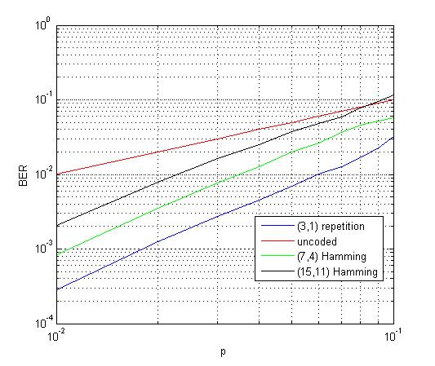
Πιθανότητα Σφάλματος-Προσομοίωση

Slide 23
Matlab
randint(λ,δ) : παράγει τυχαίο λxδ πίνακα με 0 και 1. Οι τιμές 0,1 είναι ισοπίθανες
Σε νεότερες εκδόσεις του matlab ενδέχεται να έχει καταργηθεί η randint και να χρησιμοποιείται η randi
[H G]=hammgen(m) : υπολογίζει τον πίνακα ελέγχου ισοτιμίας και τον πίνακα γεννήτορα του κώδικα hamming με παράμετρο m

Slide 24
Matlab
gen2par(G) : υπολογίζει τον πίνακα ελέγχου ισοτιμίας για τον κώδικα που παράγεται από τον G. Ο G πρέπει να είναι σε συστηματική μορφή
syndtable(H) : παράγει τους αρχηγούς συν-ομάδας της τυπικής διάταξης και τα σύνδρομά τους
bsc(v,p) : προσομοιώνει την έξοδο ενός bsc με παράμετρο p, όταν στην είσοδό του εισάγεται η δυαδική ακολουθία v

Slide 25
Matlab
gfweight(G) : υπολογίζει την ελάχιστη απόσταση hamming του γραμμικού μπλοκ κώδικα που παράγεται από τον G
decode(r, n , k, ‘linear’, G, s) : αποκωδικοποιεί την ακολουθία r , χρησιμοποιώντας τον (n,k) γραμμικό block κώδικα που παράγεται από τον G. s είναι ο πίνακας αρχηγών συν-ομάδας – συνδρόμων που έχει υπολογιστεί με τη συνάρτηση syndtable(H)
ΠΡΟΣΟΧΗ: όλες οι πράξεις (π.χ. πολλαπλασιασμοί με τον πίνακα γεννήτορα) είναι σε mod2. Στο matlab η συνάρτηση mod(y,2) υπολογίζει σε mod2 την παράσταση y

